Slide 1
ĐẤT NƯỚC CHÚNG MÌNH
BÀI 25
BÀI 25
TIẾT 3
VIẾT

Slide 2
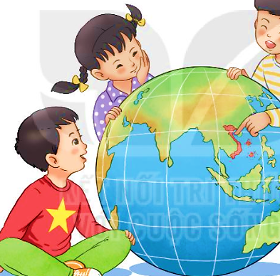
CHỮ HOA Ƚ (kiểu 2)
Viết chữ hoa Ƚ (kiểu 2)

Slide 3
Viết chữ hoa Ƚ (cỡ vừa)

Slide 4
Viết chữ hoa Ƚ (cỡ nhỏ)

Slide 5
Bài
8
Lũy tre

Slide 6
Bài
8
Lũy tre

Slide 7
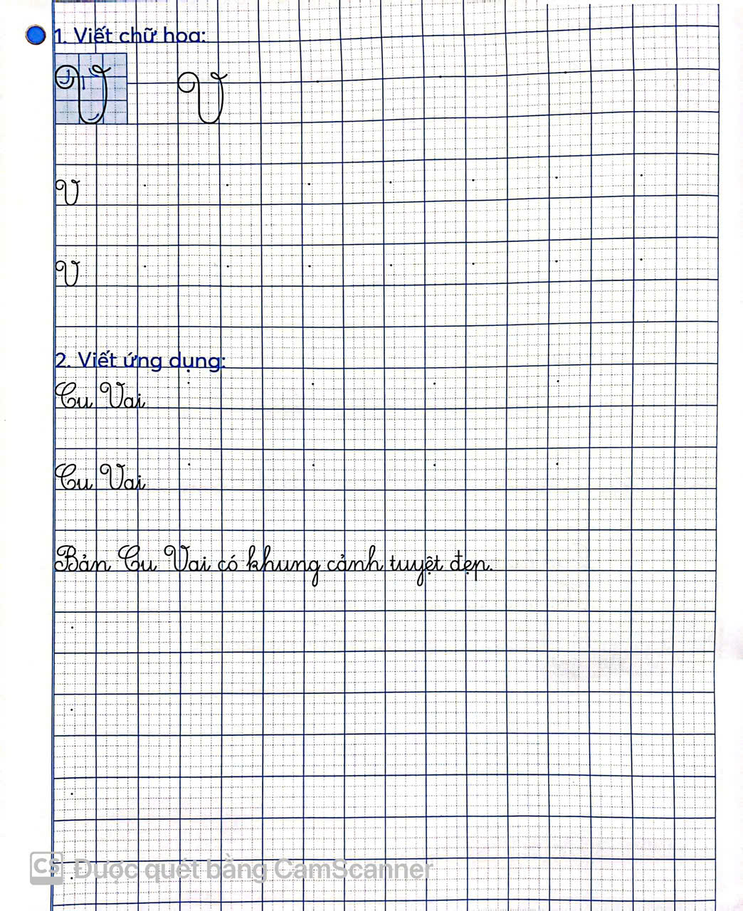
Bài
8
Lũy tre

Slide 8
VIẾT ỨNG DỤNG
Ƚiệt Nam có nhiều danh lam thắng cảnh.
a. Chữ cái nào được viết hoa?
b. Khoảng cách giữa các chữ ghi tiếng như thế nào?
c. Những chữ cái nào cao 2.5 li ?
→ Chữ Ƚ.
→ Khoảng cách giữa các chữ ghi tiếng là 1 con chữ o.
→ Chữ Ƚ, h, l, g.

Slide 9
LUYỆN VIẾT VỞ
Học sinh viết vào vở Tập viết 2 tập hai

Slide 10
ĐẤT NƯỚC CHÚNG MÌNH
BÀI 25
BÀI 25
TIẾT 4
NÓI VÀ NGHE

Slide 11
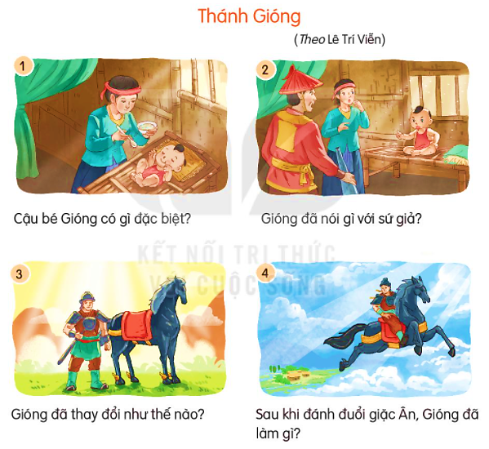
“Về bảo với vua rèn cho ta một con ngựa sắt, một thanh gươm sắt, một áo giáp sắt và một nón sắt, ta sẽ đánh đuổi giặc dữ cho!”
Cậu bé Gióng không biết nói, biết cười, không biết tự xúc ăn.
Gióng lớn nhanh như thổi, người cao to sừng sững.
Sau khi đánh đuổi giặc Ân, Gióng cưỡi ngựa bay về trời.

Slide 12
2. Kể lại từng đoạn của câu chuyện theo tranh.

